Slide 1
雲計算入門
1. 什麼是雲計算?
Ver：2025年 2月

Slide 2
雲計算入門
1. 什麼是雲計算?
Ver：2026年 9月
Notes:
Change the color of the cover page for all ppt – visual clue to lecturers this is the latest version ✅

Slide 3
本課程內容
什麼是雲計算
雲計算特性
雲計算類別
雲服務類別
雲服務實例
如何選擇適合雲服務?
雲遷移指引
雲計算保安
雲運營
雲運營的工作角色
雲計算成本管理
軟件開發及運營DevOps

Slide 4
本課程內容
什麼是雲計算
雲計算優勢
雲服務類別
雲計算類別
如何選擇適合雲服務
雲運營
雲服務安全與管理
雲計算人員角色
一步一步教你由雲服務的基礎概念，到選擇雲服務，到日常營運
務

Slide 5
課業及晉級
晉級要求
課業
總分數50分或以上（滿分為100）
出席率70%或以上（面授課）
達標者將獲得資歷架構認證2級（QF2）
達到以上要求才能晉級下一年度高一級的雲計算課程
測驗
  測驗一（20%）：選擇題，15分鐘
  測驗二（20%）：選擇題，15分鐘
  測驗三（20%）：選擇題，15分鐘
實驗工作紙
  實驗工作紙一（20%）
  實驗工作紙二（20%）

Slide 6
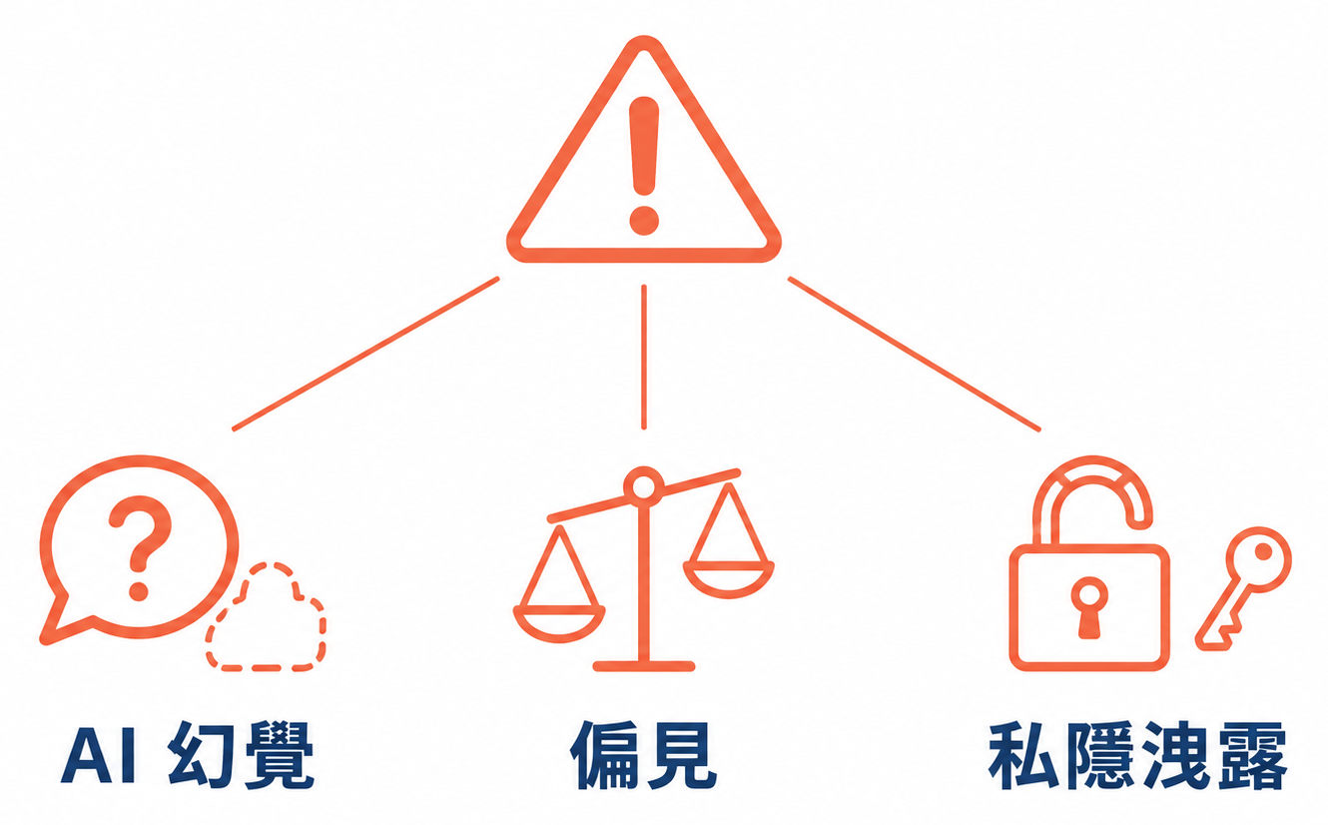
AI 工具的應用與風險
課堂前，相信大家日常都經常使用AI工具，此已成為不可或缺的技能，本課程會使用許多AI 工具（例如：編程）。惟同學須留意三項風險：
  AI 幻覺
  偏見
  私隱洩露
  並學會判斷何時不宜使用 AI
Notes:
This lecture will use a lot of AI, e.g. coding, so xxx and we need to be mindful of these... ✅

Slide 7
三項風險
風險 | 是什麼 | 例子 | 應對方法
幻覺 | AI 捏造資料、出處與引文 | 引用一本並不存在的書，連頁數也寫得齊全 | 具體的數字、人名、出處，查證原始資料
偏見 | 訓練數據隱含社會偏見 | 某工種過去主要由本地人擔任，AI 據此推斷非本地人不適合該工作，即使能力相同 | 多問「這是否適用於所有人？」，兼聽不同來源
私隱風險 | 輸入內容或被儲存或被第三方存取 | 把住戶名單貼入AI對話框，即可能被供應商存取其內容 | 先移除個人資料、密碼、機密內容，再交予 AI
Notes:
For 非本地人被歧視, need more elaboration, eg that job was picked up overwhelmingly by local Chinese in the past so when ask AI who are the best fit for the jobf it may think ethnic minority ppl are not fitting✅

Slide 8
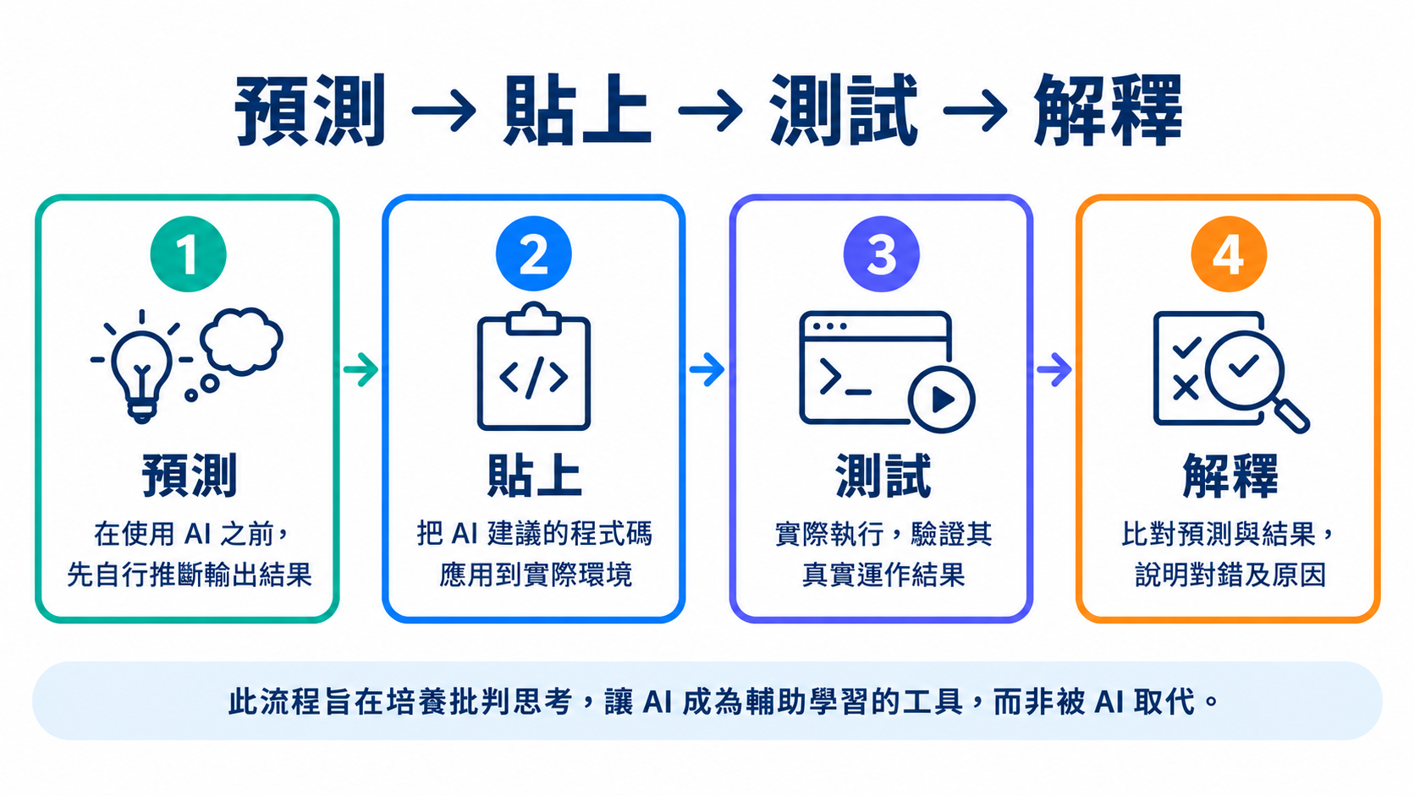

AI 協助規則：四步流程
此流程旨在培養批判思考，讓AI成為輔助學習的工具，而非取代學生的思考過程。
Notes:
Ken said the chinese line at the bottom is not natural~ ✅

Slide 9
今日課題
互聯網發展歷程
電子商務的崛起
雲計算（Cloud Computing）的興起
雲計算的優點
動⼿操作
  改動網頁
  體驗網站時光機
  討論：你最喜歡的網路應用

Slide 10
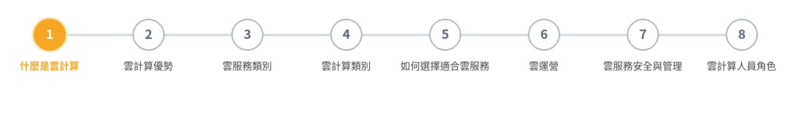
今日課題
什麼是互聯網萬維網
互聯網發與電子商務的崛起
什麼是雲計算（Cloud Computing）
雲計算的優點
動⼿操作
  改動網頁
  體驗網站時光機
  討論：你最喜歡的網路應用

Slide 11

什麼是互聯網?
OK！
互聯網是全球範圍電腦互相溝通的網絡系統
當你用電腦，手機或平板電腦（這些都是「電腦設備」） 在網上看片，打機或傳短訊（等等）時，在世界某方都有一部電腦和你的電腦在溝通、傳輸資料
向Youtube的電腦發出「請求」 (request)
我想看
這套片
向我的電腦傳輸“回應” (response)

Slide 12
什麼是互聯網?
3. 好！
互聯網是全球範圍內電腦互相溝通的網絡系統。
當你用電腦、手機或平板電腦（這些都是「電腦設備」）在網上觀看影片、玩遊戲或傳送訊息時，世界某處總有一部電腦正與你的設備溝通、傳送資料。
2. 向Youtube的電腦發出「請求」 (request)
1. 我想看
這部影片
4. 向我的電腦傳輸“回應” (response)
Notes:
Add one two three four to the arrows as animation cannot be played – the file will be turned into pdf when sent to lecturer✅

Slide 13
什麼是互聯網?
全球有很多“互聯網服務“，單是網站就有2億個。 互聯網用戶就有40到50億人。
要把這40-50億用戶的電腦逐一用「點對點」的方式連結到每個互聯網服務服務是不可行的
當A同學要發電郵給B同學，用「點對點」方法連結更加不可能，因為全球用戶達到40-50億人

Slide 14
什麼是互聯網?
全球的互聯網服務數之不盡——單是活躍網站便有約 2 億個，互聯網用戶更達 60 億人。
  若要以「點對點」的方式，A 同學要發電郵給 B 同學，先得在兩人之間拉一條專線
  每部電腦須有 60 億個插口，是不可行的
點對點行不通，於是有了互聯網。

Slide 15
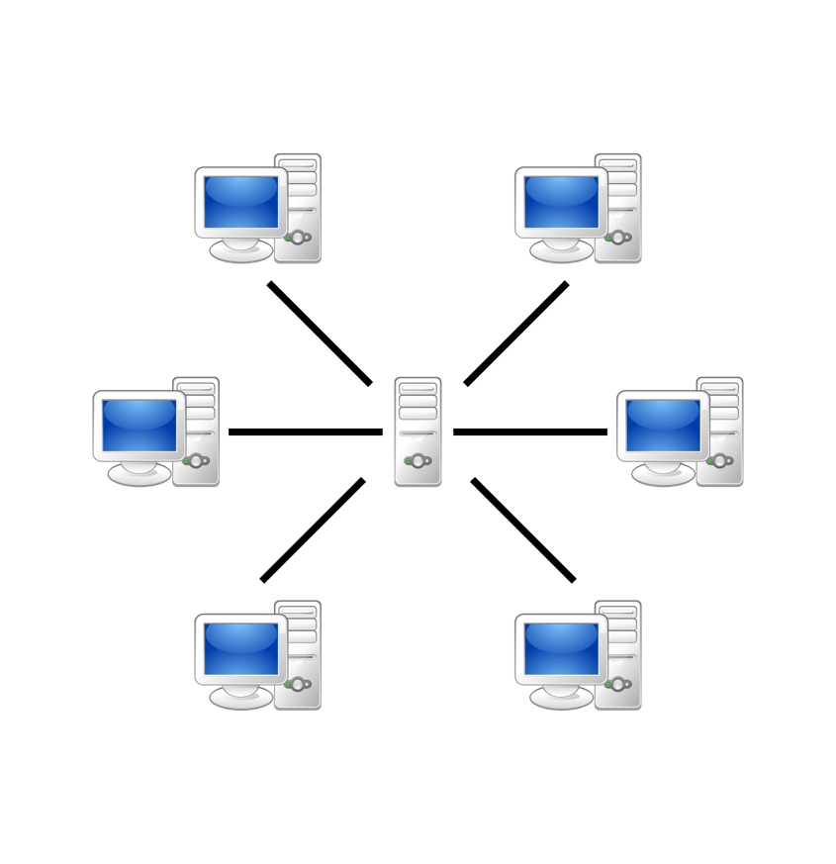
局 域 網
Local Area Network (LAN）
局域網LAN廣泛存在於辦公場所、學校及家居裡
先把一個「小區」的電腦連起來

Slide 16
廣 域 網
Wide Area Network (WAN）
WAN再把不同的LAN連起來
WAN可覆蓋大片地理面積，例如城市甚至乎國家
WAN
LAN
LAN
LAN
LAN

Slide 17
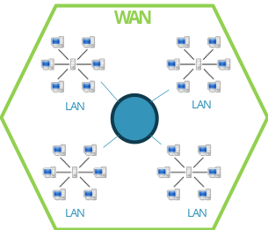
互聯網 (Internet)
當這些WAN再連在一起，就形成了這個龐大的互聯網

Slide 18

互聯網 (Internet)
在這龐大的網路系統中，A電腦如何能夠把資訊找到正確的路徑，準確地送到B電腦？
這就需要有：
      一個全球公認的協議/規則的「交通守則」
      「地址制式」
我們稱之為TCP/IP
同學B
Binary System
& TCP/IP
同學A

Slide 19
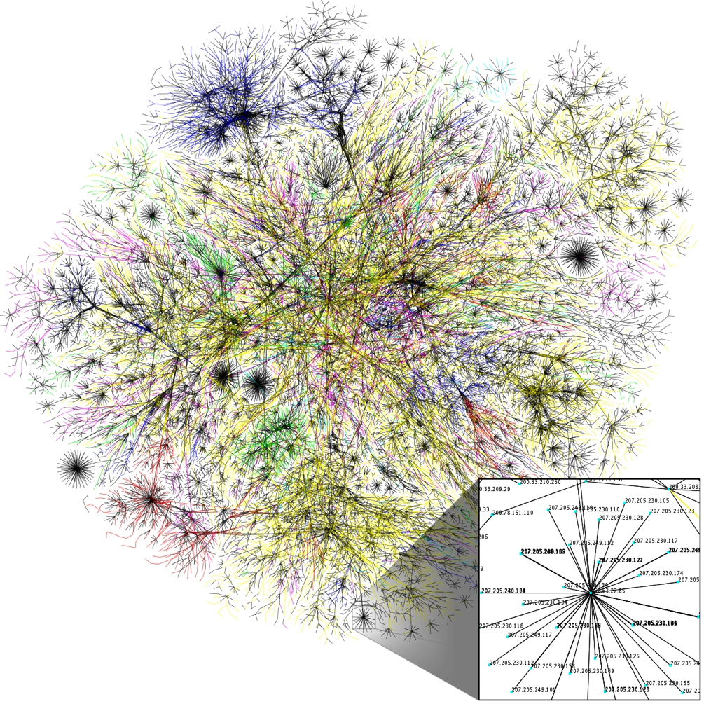
互聯網無邊無際
視覺化效果

Slide 20
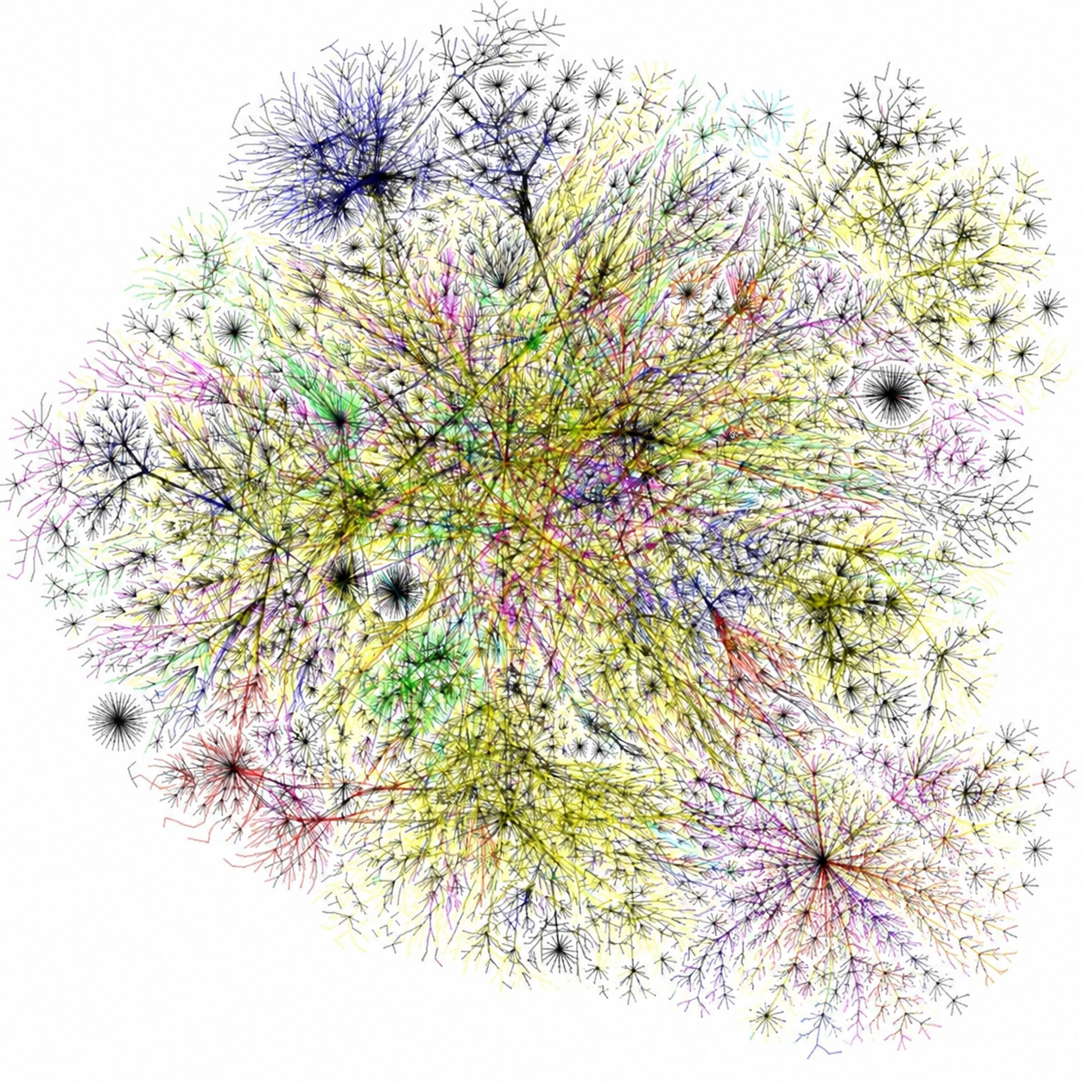
互聯網 (Internet)
在這龐大的網路系統中，A電腦如何能夠把資訊找到正確的路徑，準確地送到B電腦？
這就需要有一個全球公認的：
      協議/規則的「交通守則」
      地址制式----「家居地址」
      我們稱為TCP/IP
同學B
TCP/IP 由2:06開始
同學A
Notes:
Won't mention LAN WAN (in previous slides we had LAN and WAN, so made sense to have diagrams of LAN and WAN thru which the red route goes thru)
Tell that by 2026 there will xx of computers in the internet, communication passes thru a lot of networks, from A to B needs a route.
Do away the pop up box at bottom right✅

Slide 21
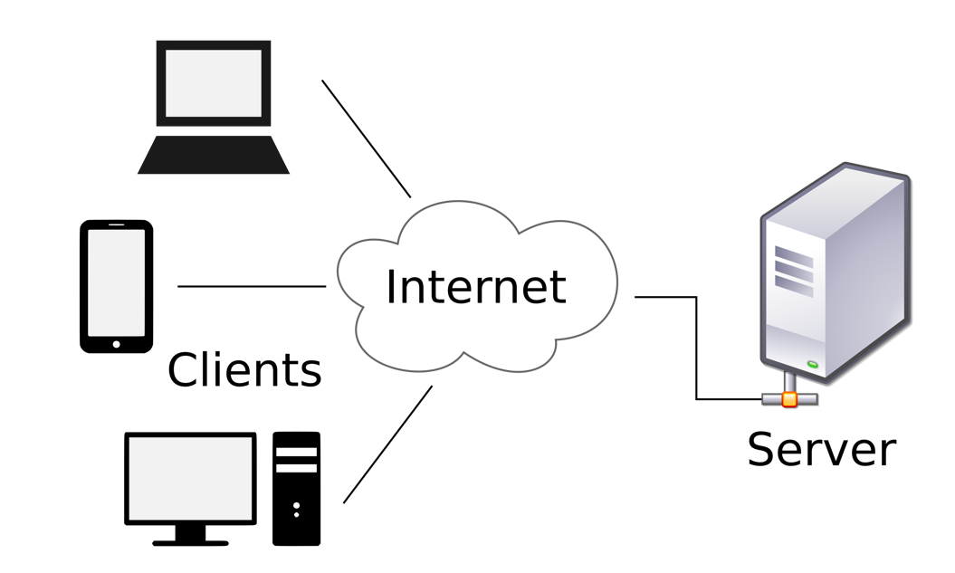
雲
在圖示中常作為代表互聯網的符號
OK！
客戶端服務器(client-server) 架構表示
雲符號寓意客戶端和服務器之間有著許多中間節點
我想看
這套片
(客戶端)
(服務器 or
伺服器)

Slide 22
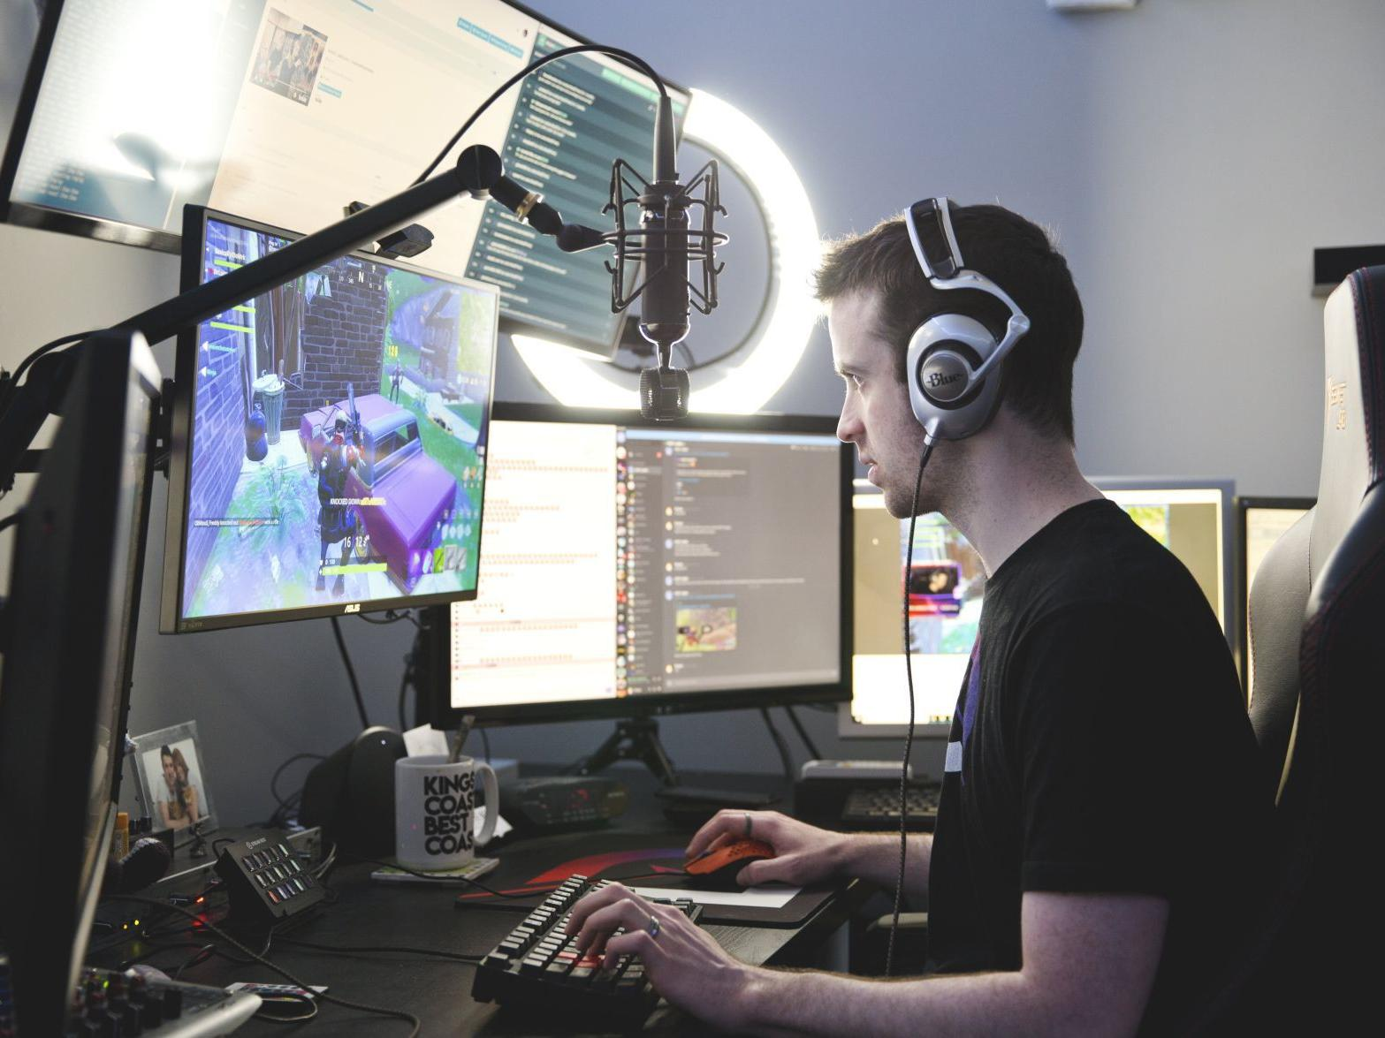
互聯網的一些熱門應用
萬維網 World Wide Web
電子郵件 Email
即時通訊 Instant Messenger
社交網絡 Social Media
直播 Live Streaming
網絡遊戲 Gaming

Slide 23
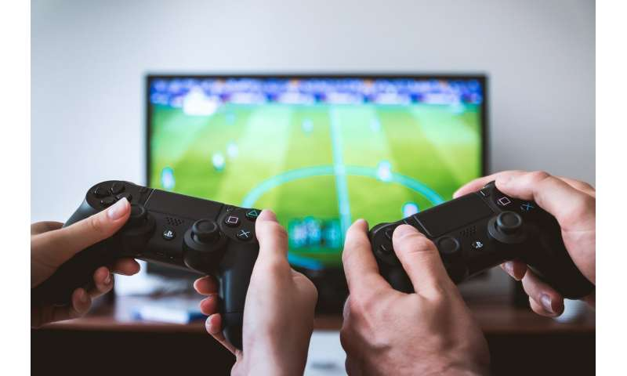


常見遊戲體驗
主機遊戲
完全依賴客戶端
在線遊戲
預載客戶端 + 服務器連線
雲遊戲
完全無需預先下載

Slide 24
互聯網 ≠ 萬維網
The Internet ≠ WWW
萬維網服務是互聯網上其中一個應用
也是最熱門的應用

Slide 25
萬維網 World Wide Web
萬維網（WWW）是互聯網上的一個訊息系統。 這個系統傳輸的文檔（File）可以包含文字、圖片、影片、音樂以及其他類型的多媒體內容
文檔和其他 Web 資源由
Uniform Resource Locators （URL）標識
統一 資源 定位符
  例如 https://www.example.com

Slide 26
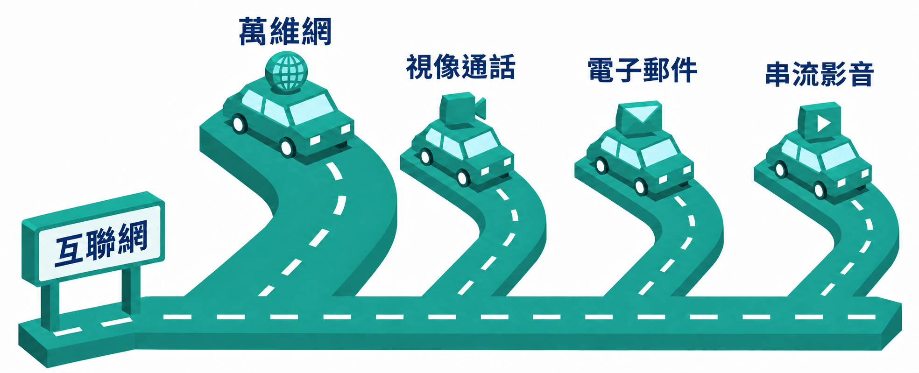
萬維網 World Wide Web
網頁內容
(最為常用)
應用:
即時影音
訊息及附件
影片及音樂
基礎設施:
連接全球電腦
並負責傳輸
萬維網 （WWW） 只是互聯網上其中一個應用
Notes:
Change it to diagram, literally a road called The Internet, then cars named "WWW", "視像通話" etc running on it✅

Slide 27
萬維網 World Wide Web
用戶使用稱為 Web 瀏覽器軟件應用程序（browser）查看網頁
用戶點擊Hyperlink, 通過 Internet到達想探訪的網頁
超鏈接
Web網頁的文檔通過 Hyper Text Transfer Protocol (HTTP) 傳輸
超 文本 傳輸 協議
Web 服務器（web server） 網頁實際存放在Web服務器上，這些服務器透過Internet對用戶提供網頁。

Slide 28
萬維網 World Wide Web
用戶使用網頁瀏覽器軟件來查看網頁
並以統一資源定位器（URL）標識；例如：https://www.google.com/
網頁的文檔通過 Hyper Text Transfer Protocol (HTTP) 傳輸
超 文本 傳輸 協議
HTTP與本課前方提吸到的TCP/IP皆屬於我們在瀏覽網絡時所遵循的通訊規則
網頁實際存放在網頁服務器上，並透過互聯網對用戶提供網頁。

Slide 29
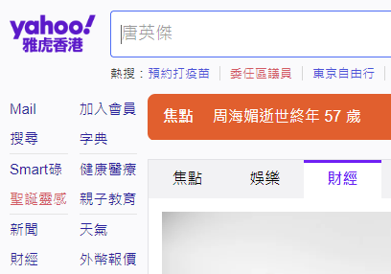
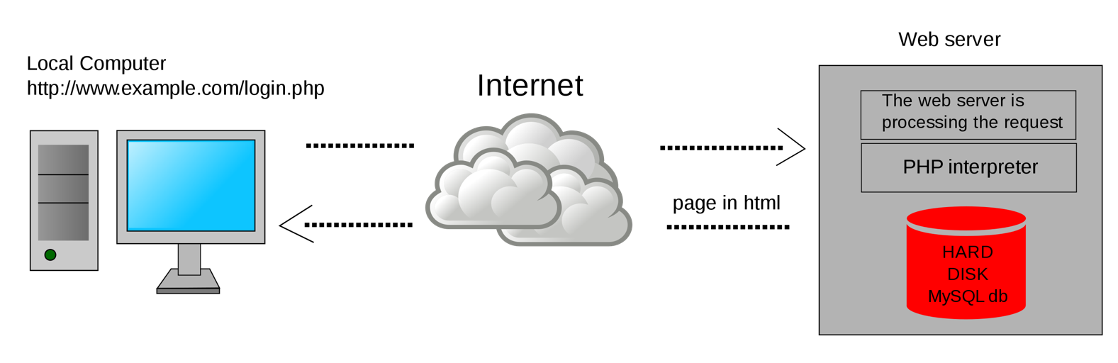

網頁應用例子
超鏈接
網頁服務器
客戶端電腦
Client Computer
互聯網
「請求」 (request)
通過超文本傳輸協議 (HTTP) 傳輸
“回應” (response)

Slide 30
網頁應用概念
網頁服務器
客戶端電腦
Client Computer
互聯網
「請求」 (request)
通過超文本傳輸協議 (HTTP) 傳輸
“回應” (response)

Slide 31
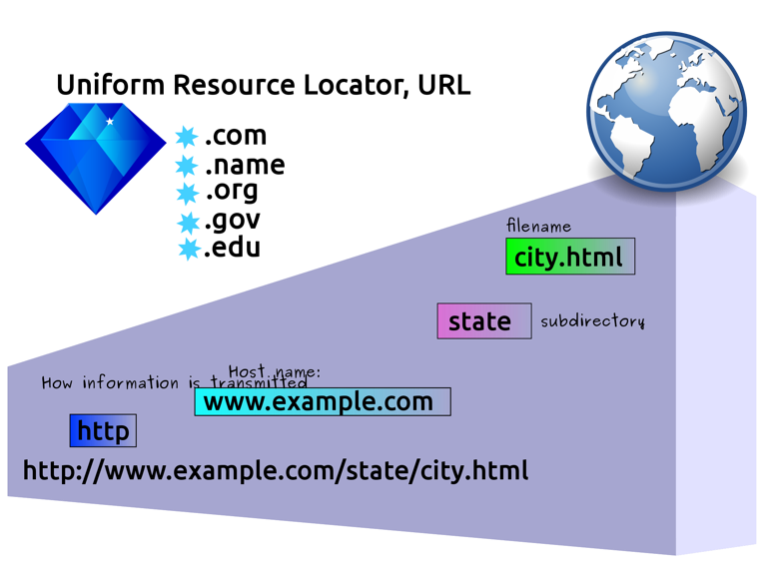
網址 URL
Uniform Resource Locator
統一 資源 定位符
也常稱為鏈接

Slide 32
課堂任務
改動 Yahoo.com.hk 網頁
Use Google Chrome Developer Tool to play with HTML element modifications, CSS style changing and JavaScript coding. (Lab 2)

Slide 33
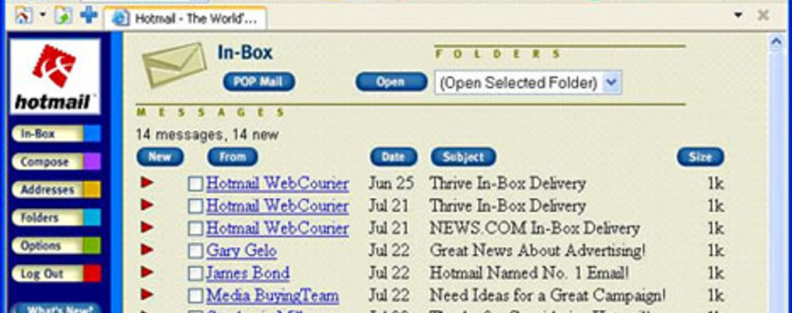
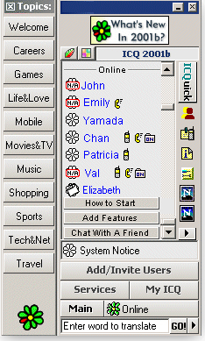
互聯網商務的興起 - 1
Hotmail (1996)
在早期，互聯網的應用主要是限於“資訊”
Yahoo! 雅⻁（1994）最初是互聯網⾨戶網站
Google（1998）是⾸個世界級萬維網搜索引擎
在Gmail以前，Hotmail（1996）是第⼀個世界級用瀏覽器讀取的電郵服務
ICQ (1996)是第一個也是最大的電腦即時通訊⼯具, 不過和Whatsapp和WeChat不一樣，ICQ最初只能在電腦上運作
ICQ (1996)

Slide 34
互聯網商務的興起 - 2
之後的互聯網服務就開始有了“買賣”和“貿易”的功能，例如：
亞⾺遜 (1995) 最初是⼀家在線實體書商店,稱之為"B2C"模式，因為是商業（Business)賣貨物給消費者（Consumer)，Business-to-Consumer
阿⾥巴巴(1999)起初是一個聯繫中國公司和外國企業的網站，以便中國公司可以便利的出口貨物。稱之為B2B模式, 因為買家和賣家都是Business
之後也出現如eBay（1995）的拍賣網站，和今天的Carousell,都是個人用戶之間的互相買賣。這種模式稱之為C2C(Consumer to Consumer)
網上買賣、貿易多了，也產生了對網上支付服務的需求，因而誕生了Paypal (1999)，Alipay (2009)和 WeChatPay (2013)等

Slide 35
互聯網基礎設施快速增長
一起討論：
同學有沒有試過一個網站堵塞？ 是什麼時候，想做怎麼事？
你們猜想一個網購公司什麼時候用戶量最多？
互聯網用戶群龐大，成功的互聯網公司必須不斷投資電腦設施以滿足快速增長的用戶連接
  想像一下雙十一購物節的人流： 要滿足大量用戶在同一時間進入網站，網購公司如淘寶需要建立大量電腦設施（如伺服器等）才會令網站不會出現「堵塞」的情況
但是，網購公司也發現出現大量人流的時候只限於某些時間
  用戶量不多的時候，他們的大量伺服器便是閒著，很浪費資源
所以他們開始讓其他公司租用他們的電腦資源基礎設施，也就是雲計算的起源

Slide 36

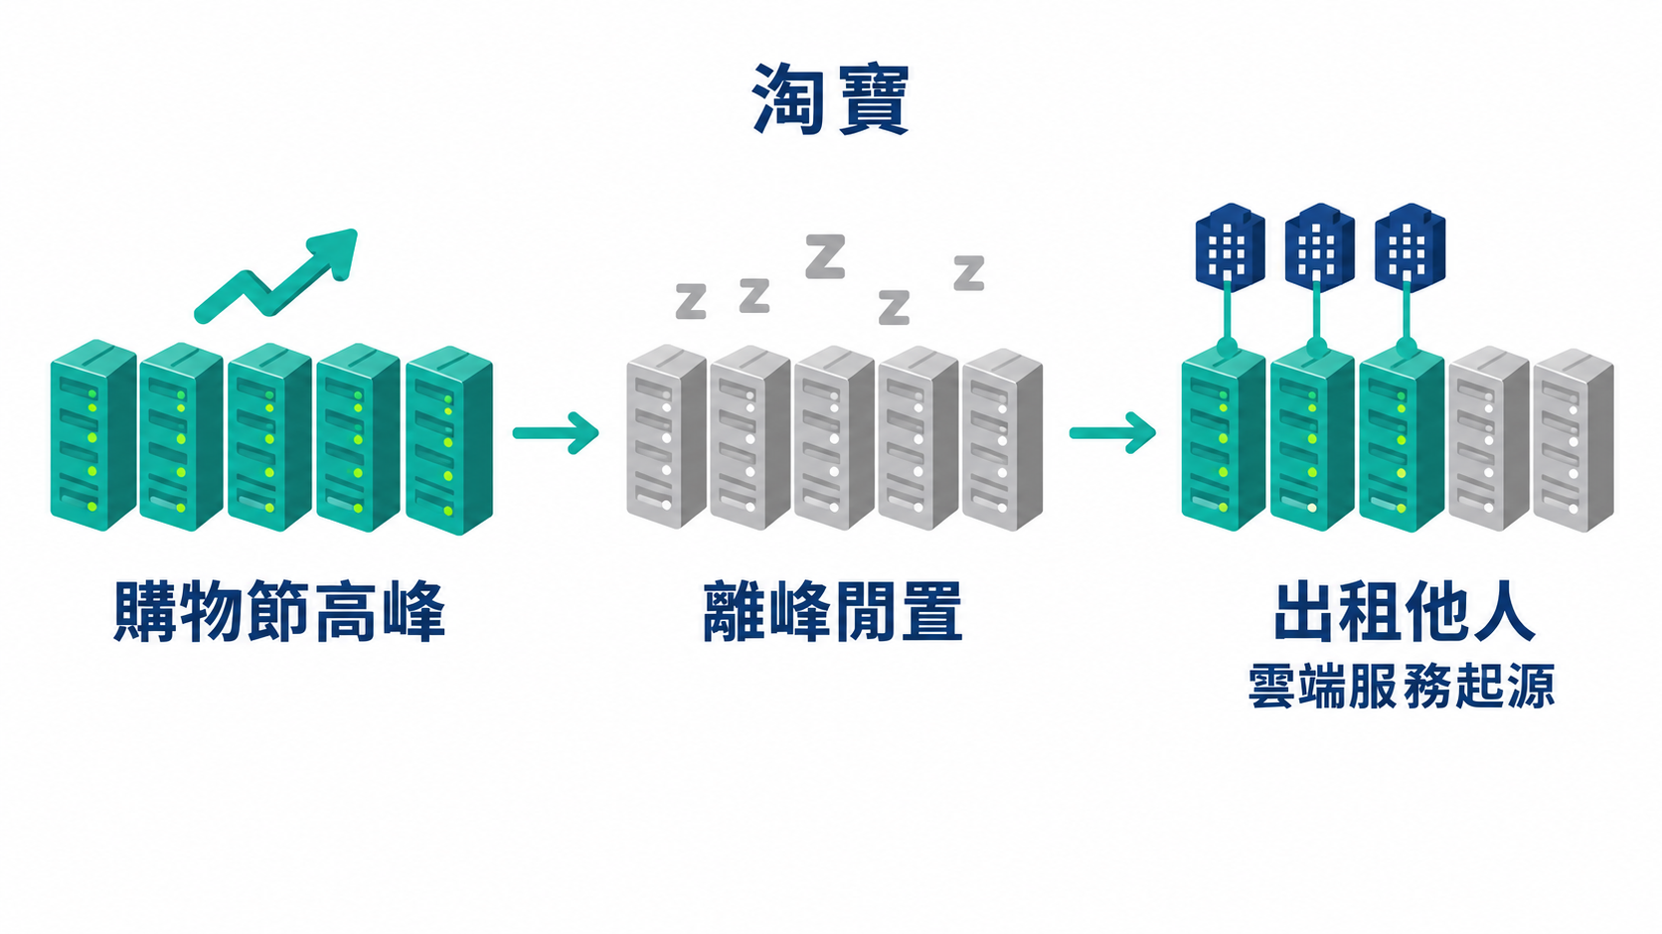



雲計算的起源
互聯網用戶量龐大，公司需持續增加伺服器以應付流量
1. 例子：雙十一購物節期間，網購公司（如淘寶）需大量伺服器，避免網站堵塞
3. 解決方法：
公司將閒置的電腦資源
租給其他企業使用
2. 問題：非高峰時段，
大量伺服器閒置，浪費資源
這種「租用電腦資源」的做法，就是雲計算的起源
Notes:
Taobao – originally (idle), full capacity when peak day; Taobao – rent out extra to othersf, that is cc service ✅

Slide 37
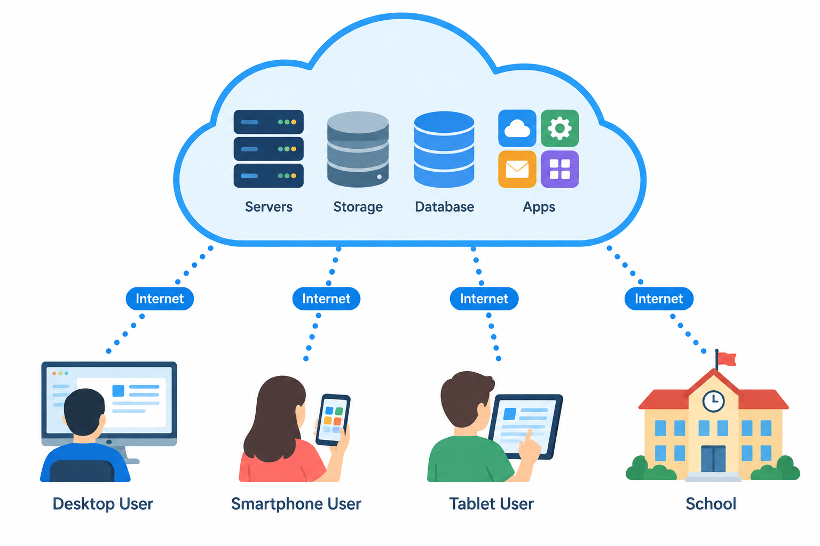



什麼是雲計算
雲計算是一種透過互聯網提供電腦資源的技術。
用家可向雲計算服務供應商租用所需資源，並按需要調整用量。
伺服器
儲存設備
數據庫
應用程式
互聯網
互聯網
互聯網
互聯網
電腦用戶
智能手機用戶
平板電腦用戶
學校

Slide 38

什麼是雲計算
1. 一間餐廳就如雲計算服務使用者
Notes:
呢個情況，就好似一間餐廳要自己買發電機爲自己供電。
現實中，當然冇一間餐廳會咁做。
<CLICK>
有電力公司專門起發電廠、維護電網，間餐廳就插個插頭通過電網攞電力。
several pages so as to retain as much the animation effect (ie 1st slide the restaurant, 2nd slide has one power generator added, 3rd slide has CLP Power added, 4th slide has the lightning strikes added. Reverse the order of the words – mention the restaurant focus on its own biz and don't want power generator themselves, then 2nd bullet point mention get elec by plugging into the socket✅

Slide 39
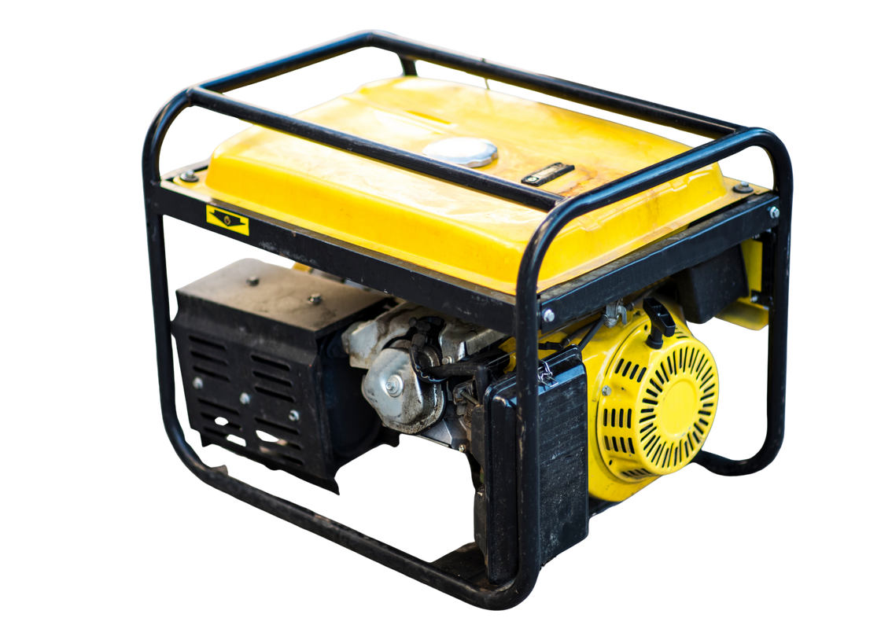
什麼是雲計算
2. 餐廳要運作必須要有供電設備，你起初嘗試自行裝設發電機以減少支出，但令到餐廳花了大量資源維護與操作發電機，本末倒置
Notes:
呢個情況，就好似一間餐廳要自己買發電機爲自己供電。
現實中，當然冇一間餐廳會咁做。
<CLICK>
有電力公司專門起發電廠、維護電網，間餐廳就插個插頭通過電網攞電力。
several pages so as to retain as much the animation effect (ie 1st slide the restaurant, 2nd slide has one power generator added, 3rd slide has CLP Power added, 4th slide has the lightning strikes added. Reverse the order of the words – mention the restaurant focus on its own biz and don't want power generator themselves, then 2nd bullet point mention get elec by plugging into the socket✅

Slide 40

什麼是雲計算
3. 此時你發現了中電（供應商）提供供電服務
Notes:
呢個情況，就好似一間餐廳要自己買發電機爲自己供電。
現實中，當然冇一間餐廳會咁做。
<CLICK>
有電力公司專門起發電廠、維護電網，間餐廳就插個插頭通過電網攞電力。
several pages so as to retain as much the animation effect (ie 1st slide the restaurant, 2nd slide has one power generator added, 3rd slide has CLP Power added, 4th slide has the lightning strikes added. Reverse the order of the words – mention the restaurant focus on its own biz and don't want power generator themselves, then 2nd bullet point mention get elec by plugging into the socket✅

Slide 41

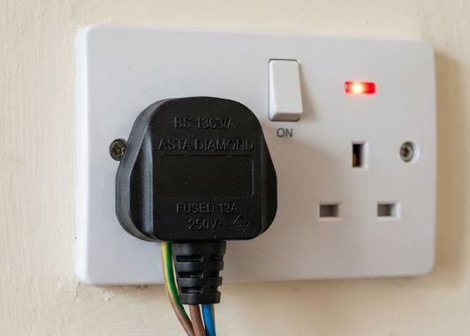


什麼是雲計算
4. 以後餐廳只需專注於自身業務，不自行裝設發電機，交給電力公司專責興建發電廠、維護電網；
餐廳只須插上插頭，便可從電網取電。
Electricity 電力
Notes:
呢個情況，就好似一間餐廳要自己買發電機爲自己供電。
現實中，當然冇一間餐廳會咁做。
<CLICK>
有電力公司專門起發電廠、維護電網，間餐廳就插個插頭通過電網攞電力。
several pages so as to retain as much the animation effect (ie 1st slide the restaurant, 2nd slide has one power generator added, 3rd slide has CLP Power added, 4th slide has the lightning strikes added. Reverse the order of the words – mention the restaurant focus on its own biz and don't want power generator themselves, then 2nd bullet point mention get elec by plugging into the socket✅

Slide 42
電力公司專責興建發電廠、維護電網；
餐廳只須插上插頭，便可從電網取電。
2. 用户就像一間餐廳要自行購置發電機供電。
現實中，當然沒有餐廳會這樣做。
Electricity 電力
Notes:
呢個情況，就好似一間餐廳要自己買發電機爲自己供電。
現實中，當然冇一間餐廳會咁做。
<CLICK>
有電力公司專門起發電廠、維護電網，間餐廳就插個插頭通過電網攞電力。
several pages so as to retain as much the animation effect (ie 1st slide the restaurant, 2nd slide has one power generator added, 3rd slide has CLP Power added, 4th slide has the lightning strikes added. Reverse the order of the words – mention the restaurant focus on its own biz and don't want power generator themselves, then 2nd bullet point mention get elec by plugging into the socket

Slide 43









什麼是雲計算
5. 今日許多企業，處境正如當年那間餐廳——只是他們需要的並非電力，而是算力
Notes:
雲端運算，正是數碼世界的電力公司。
阿里巴巴的阿里雲、亞馬遜的 AWS、微軟的 Azure 等科技巨頭，已為全世界建成最先進的「數碼發電廠」——當中設有最頂尖的伺服器與最強的網絡設備。
<CLICK>
要用伺服器的公司, 就通過互聯網攞電腦資源。
伊 D 就係我地而家聼新聞成日都會聽到的“算力”。
雲計算唔係一啲遙遠嘅技術，佢其實就係支撐住我哋整個數碼世界嘅地基。
而家幾乎所有大公司都用雲計算，就連中小企都有 75% 喺度用緊。
而識得雲計算嘅人，係數碼世界裡面最被需求、人工最高嘅技術人才之一。
The storyline: ​tell that the companies wanna do their own biz afterall, they need computing power, then there are cloud computing giants to serve them. Do the graphics in this order (this is set by Ken). Also do it slide by slide so that when click to next slide, the 'visual' will look similar to have animation being played✅

Slide 44




什麼是雲計算
6. 算力的供應商，便是阿里雲（Alibaba Cloud）、亞馬遜的 AWS 與微軟的 Azure。他們興建的不是發電廠，而是遍佈全球的數據中心
Notes:
雲端運算，正是數碼世界的電力公司。
阿里巴巴的阿里雲、亞馬遜的 AWS、微軟的 Azure 等科技巨頭，已為全世界建成最先進的「數碼發電廠」——當中設有最頂尖的伺服器與最強的網絡設備。
<CLICK>
要用伺服器的公司, 就通過互聯網攞電腦資源。
伊 D 就係我地而家聼新聞成日都會聽到的“算力”。
雲計算唔係一啲遙遠嘅技術，佢其實就係支撐住我哋整個數碼世界嘅地基。
而家幾乎所有大公司都用雲計算，就連中小企都有 75% 喺度用緊。
而識得雲計算嘅人，係數碼世界裡面最被需求、人工最高嘅技術人才之一。
The storyline: ​tell that the companies wanna do their own biz afterall, they need computing power, then there are cloud computing giants to serve them. Do the graphics in this order (this is set by Ken). Also do it slide by slide so that when click to next slide, the 'visual' will look similar to have animation being played✅

Slide 45

什麼是雲計算
7. 供應商既已備好算力，企業便毋須自行購置伺服器、自設機房；只要連上互聯網，即可取用供應商的算力來運行業務，用多少付多少——一如插上插頭便有電。
Compute 算力
Notes:
雲端運算，正是數碼世界的電力公司。
阿里巴巴的阿里雲、亞馬遜的 AWS、微軟的 Azure 等科技巨頭，已為全世界建成最先進的「數碼發電廠」——當中設有最頂尖的伺服器與最強的網絡設備。
<CLICK>
要用伺服器的公司, 就通過互聯網攞電腦資源。
伊 D 就係我地而家聼新聞成日都會聽到的“算力”。
雲計算唔係一啲遙遠嘅技術，佢其實就係支撐住我哋整個數碼世界嘅地基。
而家幾乎所有大公司都用雲計算，就連中小企都有 75% 喺度用緊。
而識得雲計算嘅人，係數碼世界裡面最被需求、人工最高嘅技術人才之一。
The storyline: ​tell that the companies wanna do their own biz afterall, they need computing power, then there are cloud computing giants to serve them. Do the graphics in this order (this is set by Ken). Also do it slide by slide so that when click to next slide, the 'visual' will look similar to have animation being played✅

Slide 46
什麼是雲計算
8. 電力如是，算力亦如是：昔日自行發電，今日插頭取電；昔日自購伺服器，今日連線取算力。 這就是雲計算。
Notes:
雲端運算，正是數碼世界的電力公司。
阿里巴巴的阿里雲、亞馬遜的 AWS、微軟的 Azure 等科技巨頭，已為全世界建成最先進的「數碼發電廠」——當中設有最頂尖的伺服器與最強的網絡設備。
<CLICK>
要用伺服器的公司, 就通過互聯網攞電腦資源。
伊 D 就係我地而家聼新聞成日都會聽到的“算力”。
雲計算唔係一啲遙遠嘅技術，佢其實就係支撐住我哋整個數碼世界嘅地基。
而家幾乎所有大公司都用雲計算，就連中小企都有 75% 喺度用緊。
而識得雲計算嘅人，係數碼世界裡面最被需求、人工最高嘅技術人才之一。
The storyline: ​tell that the companies wanna do their own biz afterall, they need computing power, then there are cloud computing giants to serve them. Do the graphics in this order (this is set by Ken). Also do it slide by slide so that when click to next slide, the 'visual' will look similar to have animation being played✅

Slide 47
雲端運算，正是數碼世界的電力公司。
阿里巴巴的阿里雲、亞馬遜的 AWS、微軟的 Azure 等科技巨頭，已為全世界建成最先進的「數碼發電廠」——當中設有最頂尖的伺服器與最強的網絡設備，提供算力給用户。
Compute 算力
Notes:
雲端運算，正是數碼世界的電力公司。
阿里巴巴的阿里雲、亞馬遜的 AWS、微軟的 Azure 等科技巨頭，已為全世界建成最先進的「數碼發電廠」——當中設有最頂尖的伺服器與最強的網絡設備。
<CLICK>
要用伺服器的公司, 就通過互聯網攞電腦資源。
伊 D 就係我地而家聼新聞成日都會聽到的“算力”。
雲計算唔係一啲遙遠嘅技術，佢其實就係支撐住我哋整個數碼世界嘅地基。
而家幾乎所有大公司都用雲計算，就連中小企都有 75% 喺度用緊。
而識得雲計算嘅人，係數碼世界裡面最被需求、人工最高嘅技術人才之一。
The storyline: ​tell that the companies wanna do their own biz afterall, they need computing power, then there are cloud computing giants to serve them. Do the graphics in this order (this is set by Ken). Also do it slide by slide so that when click to next slide, the 'visual' will look similar to have animation being played

Slide 48
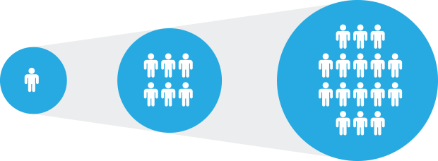
雲計算可輕鬆擴展
當流量較低時，1台服務器就足夠了
當流量開始增加時，額外的服務器加入以分擔工作負載
在季節性高峰流量期間，更多的服務器臨時加入以處理短時間極端流量

Slide 49
硬件和軟件升級
一直是一個巨大的痛苦
升級時無可避免的服務中斷
硬件版本兼容問題
軟件版本兼容問題
安全問題
硬件生命週期短

Slide 50
雲計算的優勢
您不必擁有電腦資源設備
租用形式
即用即付
你可以隨時停掉雲服務器
您甚至可以只租用一天的服務器
您可以輕鬆地擴大和縮小雲服務器規模以滿足您的業務需求的變化

Slide 51
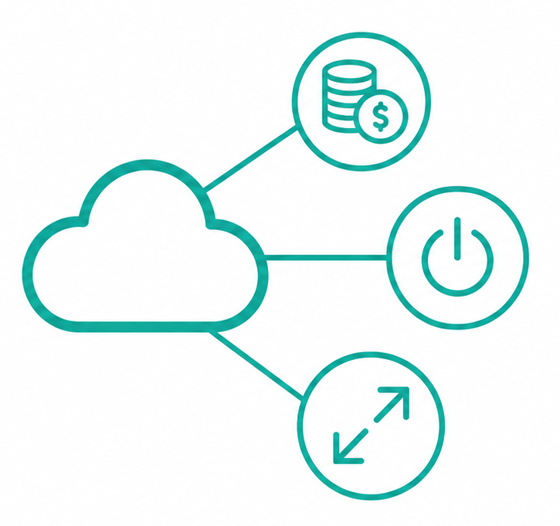
雲計算的優勢
不必擁有電腦資源設備
可隨時停掉服務器
短租彈性— 最短租一天
彈性伸縮— 依業務變化擴大或縮小
按用量付費（Pay-as-you-go）— 租用、即用即付

Slide 52
體驗：網站時光機
https://archive.org/web/
體驗這課題提過的網站過去的模樣 (Lab 1)

Slide 53
討論
你最喜歡的互聯網應用是什麼？

